Slide 1
Integrantes:

Slide 2
Contamos con 3 pasos
PRIMERO: creación de la base de datos denominada “matriculas”.
- ‘IF NOT EXITS’ asegura que la base de datos solo se cree si no exista ya.
SEGUNDO: Ejecutar la instrucción “USE”, cualquier operación de base de datos que se realice se aplicara en la base de datos “matriculas”.
TERCERO: creación de las tablas

Slide 3
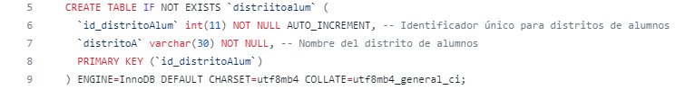
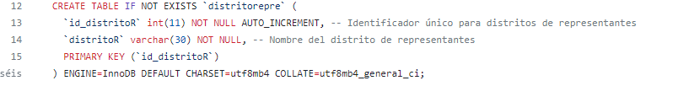
Tabla: distritoalum
Tabla: distritorepre

Slide 4

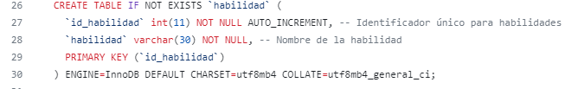
Tabla: teléfono
Tabla: habilidad

Slide 5
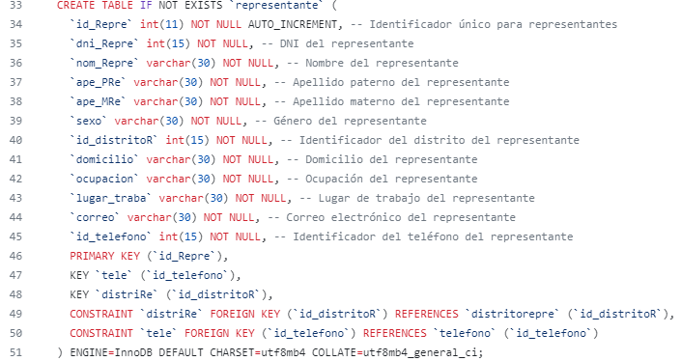
Tabla: representante

Slide 6
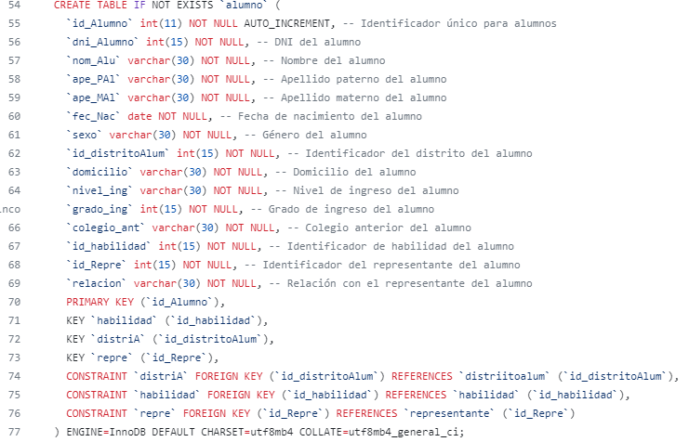
Tabla: alumno

Slide 7

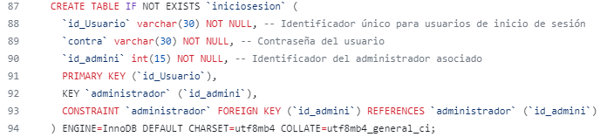
Tabla: administrador
Tabla: iniciosesion

Slide 8
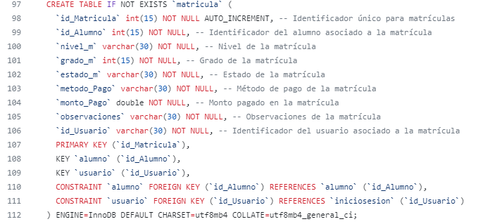
Tabla: Matricula

Slide 9
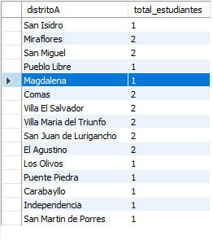
Group by
Consulta para saber el número de alumnos por distrito
SELECT da.distritoA, COUNT(*) AS total_estudiantes
FROM distriitoalum da
JOIN alumno a ON da.id_distritoAlum = a.id_distritoAlum
GROUP BY da.distritoA;

Slide 10
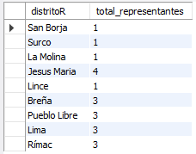
Consulta para saber la cantidad de representantes por distrito
SELECT dr.distritoR, COUNT(*) AS total_representantes
FROM distritorepre dr
JOIN representante r ON dr.id_distritoR = r.id_distritoR
GROUP BY dr.distritoR;

Slide 11

Consulta para obtener el promedio de monto de pago de matricula por método de pago
SELECT m.metodo_Pago, AVG(m.monto_Pago) AS promedio_monto_pago
FROM matricula m
GROUP BY m.metodo_Pago;

Slide 12

Consulta para saber el numero de alumnos por nivel educativo
SELECT a.nivel_ing, COUNT(*) AS total_alumnos
FROM alumno a
GROUP BY a.nivel_ing;

Slide 13

Consulta para saber la cantidad de representantes por genero
SELECT r.sexo, COUNT(*) AS total_representantes
FROM representante r
GROUP BY r.sexo;

Slide 14

Consulta para saber la edad promedio de los alumnos por nivel de ingreso
SELECT a.nivel_ing, AVG(YEAR(CURRENT_DATE) - YEAR(a.fec_Nac)) AS edad_promedio
FROM alumno a
GROUP BY a.nivel_ing;

Slide 15
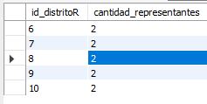
Clausula having
Consulta acerca de la cantidad de representantes en cada distrito, pero solo mostrar distritos con más de 1 representante.
SELECT id_distritoR, COUNT(*) AS cantidad_representantes
FROM representante
GROUP BY id_distritoR
HAVING cantidad_representantes > 1;

Slide 16

Consulta de estudiantes en cada distrito, mostrando solo los distritos con mas de 1 estudiante
SELECT id_distritoAlum, COUNT(*) AS cantidad_estudiantes
FROM alumno
GROUP BY id_distritoAlum
HAVING cantidad_estudiantes > 1;

Slide 17

Consulta acerca del promedio del monto de pago por matricula, mostrando solo promedios superiores a 350 soles
SELECT nivel_m, AVG(monto_Pago) AS promedio_pago
FROM matricula
GROUP BY nivel_m
HAVING promedio_pago > 350;

Slide 18

Consulta acerca de la cantidad de matriculas por administrador, mostrar solo administradores con mas de 1 matricula
SELECT i.id_admini, a.nombre_Admini, COUNT(*) AS cantidad_matriculas
FROM iniciosesion i
JOIN administrador a ON i.id_admini = a.id_admini
JOIN matricula m ON i.id_Usuario = m.id_Usuario
GROUP BY i.id_admini
HAVING cantidad_matriculas > 1;

Slide 19
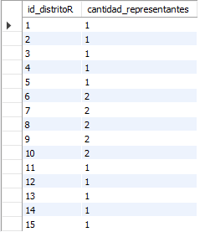
Funciones
Consulta para saber el número de representantes por consulta
SELECT id_distritoR, COUNT(*) AS cantidad_representantes
FROM representante
GROUP BY id_distritoR;

Slide 20

Consulta del promedio de edad de los alumnos por nivel educativo
SELECT nivel_ing, AVG(YEAR(CURDATE()) - YEAR(fec_Nac)) AS promedio_edad
FROM alumno
GROUP BY nivel_ing;

Slide 21

Consulta con representante con mas hijos matriculados
SELECT r.id_Repre, r.nom_Repre, COUNT(*) AS cantidad_hijos_matriculados
FROM representante r
JOIN alumno a ON r.id_Repre = a.id_Repre
JOIN matricula m ON a.id_Alumno = m.id_Alumno
GROUP BY r.id_Repre, r.nom_Repre
ORDER BY cantidad_hijos_matriculados DESC
LIMIT 1;

Slide 22
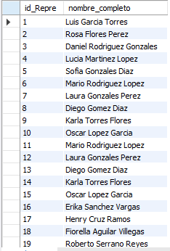
Funciones cadena
SELECT id_Repre, CONCAT(nom_Repre, ' ', ape_PRe, ' ', ape_MRe) AS nombre_completo
FROM representante;

Slide 23

Consulta para mostrar la habilidad mas popular entre los alumnos
SELECT h.habilidad, COUNT(*) AS cantidad_alumnos
FROM alumno a
JOIN habilidad h ON a.id_habilidad = h.id_habilidad
GROUP BY h.habilidad
ORDER BY cantidad_alumnos DESC
LIMIT 1;

Slide 24
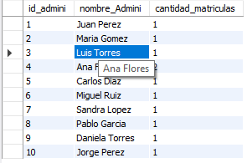
Consulta para contar el numero de matriculas realizadas por cada administrador
SELECT i.id_admini, a.nombre_Admini, COUNT(*) AS cantidad_matriculas
FROM iniciosesion i
JOIN administrador a ON i.id_admini = a.id_admini
JOIN matricula m ON i.id_Usuario = m.id_Usuario
GROUP BY i.id_admini, a.nombre_Admini;

Slide 25
Funciones escalares
Obtener nombre de una habilidad a partir de su ID
DELIMITER //
CREATE FUNCTION GetHabilidadName(habilidad_id INT)
RETURNS VARCHAR(255)
DETERMINISTIC
READS SQL DATA
BEGIN
DECLARE habilidad_name VARCHAR(255);
SELECT habilidad INTO habilidad_name
FROM habilidad
WHERE id_habilidad = habilidad_id;
RETURN habilidad_name;
END //
DELIMITER ;
SELECT id_habilidad, GetHabilidadName(id_habilidad) AS nombre_habilidad
FROM habilidad;

Slide 26
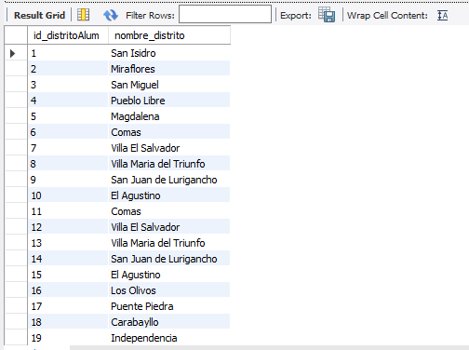
Función el cual obtiene el nombre de un distrito a partir de su ID
DELIMITER //
CREATE FUNCTION GetDistrictName(distrito_id INT)
RETURNS VARCHAR(255)
DETERMINISTIC
READS SQL DATA
BEGIN
DECLARE distrito_name VARCHAR(255);
SELECT distritoA INTO distrito_name
FROM distriitoalum
WHERE id_distritoAlum = distrito_id;
RETURN distrito_name;
END //
DELIMITER ;
SELECT id_distritoAlum, GetDistrictName(id_distritoAlum) AS nombre_distrito
FROM distriitoalum;

Slide 27
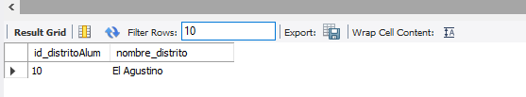
Búsqueda 10
La función escalar llamada GetAdminName se crea con el objetivo de obtener el nombre de un administrador a partir de su ID. El bloque de código utiliza un delimitador temporal // para definir la función, establece que la función es determinística y realiza operaciones de lectura en la base de datos. Dentro del bloque, se declara una variable local para almacenar el nombre del administrador y se utiliza una consulta para seleccionar el nombre correspondiente a partir del ID proporcionado. Finalmente, la función devuelve el nombre como resultado. Este enfoque modulariza la lógica de obtener el nombre del administrador, permitiendo su reutilización en consultas para mejorar la legibilidad y mantenibilidad del código.

